Slide 1
ОРГАНИЗАЦИЯ СИСТЕМНОЙ РАБОТЫ ПО ПРИМЕНЕНИЮ СМЕШАННОГО ОБУЧЕНИЯ: ПРОБЛЕМЫ И ПУТИ РЕШЕНИЯ
Всероссийский Управленческий форум «Стань выше с Вышкой»
Рудик Е.Л.,
замдиректора по НМР ЧОУ СОШ «Личность»
10-11 декабря 2018 года
г.Москва

Slide 2
ПРОБЛЕМЫ ПЕРЕХОДА К СМЕШАННОМУ ОБУЧЕНИЮ
ГРУППА УЧЕНИКИ
Использование веб-сервисов и социальных сетей для общения и развлечения
Незнание или игнорирование норм поведения в интернете
ГРУППА УЧИТЕЛЯ
Нехватка мотивации к IT обучению
ГРУППА АДМИНИСТРАЦИЯ
Отсутствие стратегий развития IT в школе
ГРУППА РОДИТЕЛИ
Недостаток знаний и опыта применения эффективных стратегий обучения
Недостаток ресурсов для решения IT задач внутри школы
Непонимание образовательных возможностей в использовании планшетов и телефонов
Недостаточная IT компетентность
Неэффективное использование компьютерной техники

Slide 3
НЕОБХОДИМЫЕ ИЗМЕНЕНИЯ В ОРГАНИЗАЦИОННОЙ КУЛЬТУРЕ ШКОЛЫ
ОБУЧАЮЩИЕСЯ
Формирование личной ответственности учащихся за результаты обучения
РОДИТЕЛИ
Понимание: ЗАЧЕМ? ДЛЯ ЧЕГО?
УЧИТЕЛЯ
Поиск, апробация, совместная деятельность
Формирование культуры, нацеленной на персонализацию обучения
Родители-союзники

Slide 4
МЕТОДИЧЕСКИЙ И УПРАВЛЕНЧЕСКИЙ АСПЕКТЫ ОРГАНИЗАЦИИ СИСТЕМНОЙ РАБОТЫ ПО ПРИМЕНЕНИЮ ТЕХНОЛОГИИ СМЕШАННОГО ОБУЧЕНИЯ
Как включить ВЕСЬ КОЛЛЕКТИВ в смешанное обучение
Как на практике показать педагогам возможности использования технологии
Какими веб-инструментами может вооружиться современный учитель
Как организовать эффективное применение приложений на различных этапах урока
ШАГ 1
Теоретическое изучение вопроса администрацией и актив-группой различных моделей смешанного обучения
ШАГ 2
Анализ имеющегося опыта
ШАГ з
Планирование деятельности по применению технологии …
ШАГ 4
Включение в активную деятельность педагогов школы (педсоветы, обучающие семинары, ярмарки идей…)

Slide 5
ИЗ ШКОЛЫ «МЕЛОВОГО» ПЕРИОДА В ШКОЛУ ТЕХНОЛОГИЙ
ОРГАНИЗАЦИЯ ДЕЯТЕЛЬНОСТИ ПЕДАГОГОВ
Включение (знакомство) через интерактивные формы
Апробация педагогами веб-инструментов смешанного обучения
Самоанализ опыта применения, определение индивидуальных точек роста педагога
Формирование базы приложений

Slide 6
ПЕДАГОГИЧЕСКИЕ СОВЕТЫ,CЕМИНАРЫ, МАСТЕР-КЛАССЫ…
Цифровые инструменты формирующего оценивания
Актуализация понятия «Модель –Ротация станций»
Знакомство в группах с цифровыми инструментами формирующего оценивания
Школа будущего?
Школа будущего…
Школа будущего!
Представление опыты работы с конструктором урока (Открытая школа)
Представление опыты работы в МЭШ
Знакомство с сервисом Mindomo (ментальные карты)
Обсуждение книги «Школа будущего» К. Робинсона.
Знакомство с новыми приложениями (EduCаnon, Pictochart, Padlet, Edpuzzle)
http://shkolalichnost.ru/index.php

Slide 7
Папка конструкторов и приемов
Локальный методический сайт
Сайт в Интернете
Сетевое взаимо-действие
«Самообучающаяся
школа»
-

Slide 8
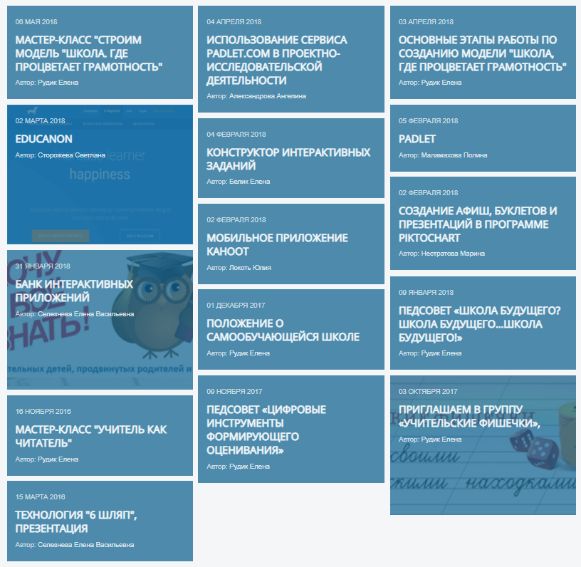
http://metod-lichnost.ru
САЙТ ОНЛАЙН-
ПЛОЩАДКА

Slide 9
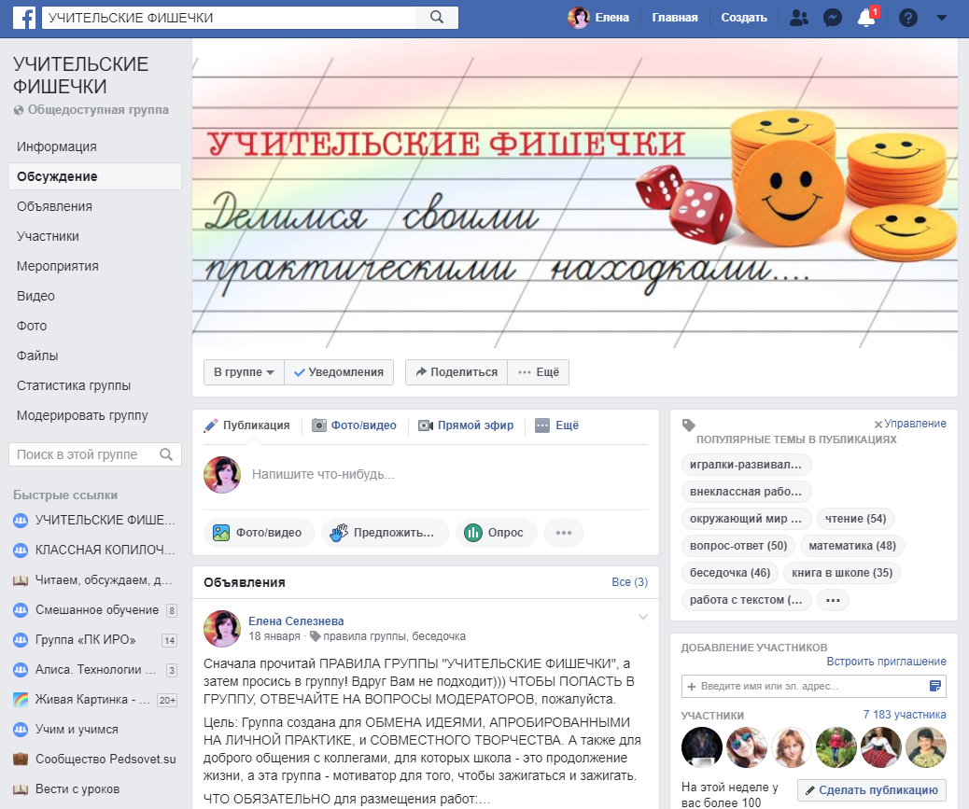
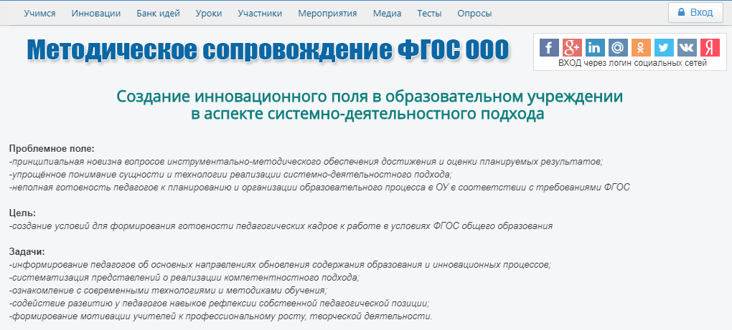
МЕТОДИЧЕСКАЯ ДЕЯТЕЛЬНОСТЬ
СОЗДАНИЕ ГРУППЫ
«УЧИТЕЛЬСКИЕ ФИШЕЧКИ»
https://www.facebook.com/groups/184430342151485/?ref=bookmarks
Коллеги делятся апробированными идеями, готовыми разработками, работают над совместными проектами
СОЗДАНИЕ
САЙТА –КОПИЛКИ
http://shkolalichnost.ru/index.php
Методические разработки уроков, статьи, рекомендации, советы

Slide 10
САЙТ ОНЛАЙН- ПЛОЩАДКА
http://metod-lichnost.ru
БАНК ИДЕЙ
ПУБЛИКАЦИИ
ПРОЕКТНАЯ ДЕЯТЕЛЬНОСТЬ
ИННОВАЦИИ
ПРОЕКТНАЯ ДЕЯТЕЛЬНОСТЬ
УРОКИ
СИСТЕМНО -ДЕЯТЕЛЬНОСТНЫЙ ПОДХОД
СМЕШАННОЕ ОБУЧЕНИЕ
ВНЕУРОЧНАЯ ДЕЯТЕЛЬНОСТЬ
ОТ ПОНЯТИЯ К ТЕКСТУ
СТРАНА ЧТЕНИЯ
ЧИТАЕМ ОБСУЖДАЕМ
БЛОГ
УЧАСТНИКА

Slide 11
САЙТ ОНЛАЙН- ПЛОЩАДКА
http://metod-lichnost.ru
ИНТЕРАКТИВНЫЕ ПРИЛОЖЕНИЯ
СЕМИНАРЫ
КОНСТРУКТОРЫ И ПРИЕМЫ
УЧИТЕЛЬСКИЕ ФИШЕЧКИ
ПЕДСОВЕТЫ
НОРМАТИВНЫЕ ДОКУМЕНТЫ
УЧИМСЯ

Slide 12
МОДЕЛИ СМЕШАННОГО ОБУЧЕНИЯ
РОТАЦИЯ СТАНЦИЙ
ПЕРЕВЕРНУТЫЙ КЛАСС http://pereverklselezneva.blogspot.com
БЛОГ УЧИТЕЛЯ КАК УЧЕБНАЯ СРЕДА
МОДЕЛЬ ВЕБ-КВЕСТ http://web-kvest.ru

Slide 13
СОЗДАНИЕ ОНЛАЙН-БАЗ ОБРАЗОВАТЕЛЬНЫЕ БЛОГИ:
«ПО-ЧИТАТЕЛИ ГРАМОТНОСТИ» https://chteniesekrana.blogspot.com
Биографии писателей, работа с текстами, экранизации произведений, викторины
«ПЕРЕВЕРНУТЫЙ КЛАСС» http://pereverklselezneva.blogspot.com
Разработки перевернутых уроков для самостоятельного изучения (окружающий мир начальная школа)
«ГОРОДРАД» http://gorodrad.blogspot.com
Творческий островок: проекты, викторины, конкурсы, мастер-классы»
«ХОЧУ ВСЕ ЗНАТЬ» https://hochuzna.blogspot.com
Предметные полянки, интересные странички, служба «По следам ошибок», рифмо-памятки, совместное творчество
«ЧТЕНИЕ С ЭКРАНА» https://chteniesekrana.blogspot.com
Тексты произведений, вошедших в программу литературного чтения, переработанные для экранного самостоятельного чтения

Slide 14
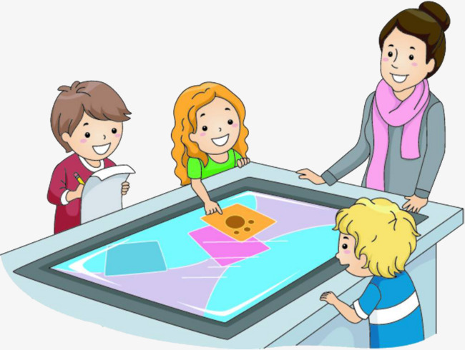
РЕЗУЛЬТАТИВНОСТЬ
УЧЕНИКИ
Способность к комплексному решению проблемы
Критическое мышление
Креативность
Умение принимать решения
Эмоциональный интеллект
Ответственность как способ отвечать за результаты собственной деятельности
УЧИТЕЛЬ
возможность организации формирующего оценивания
Возможность получать мгновенную оценку результата, анализировать
Возможность организовать продуктивную деятельность
Возможность отслеживания деятельности класса в целом и каждого персонально

Slide 15
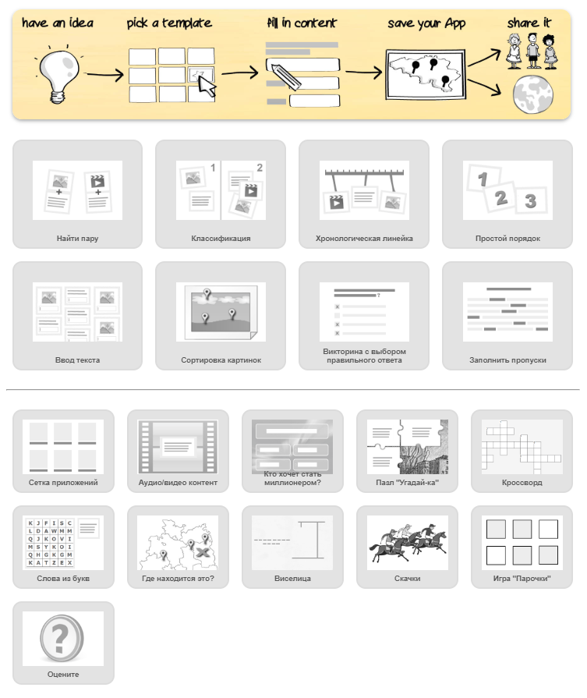
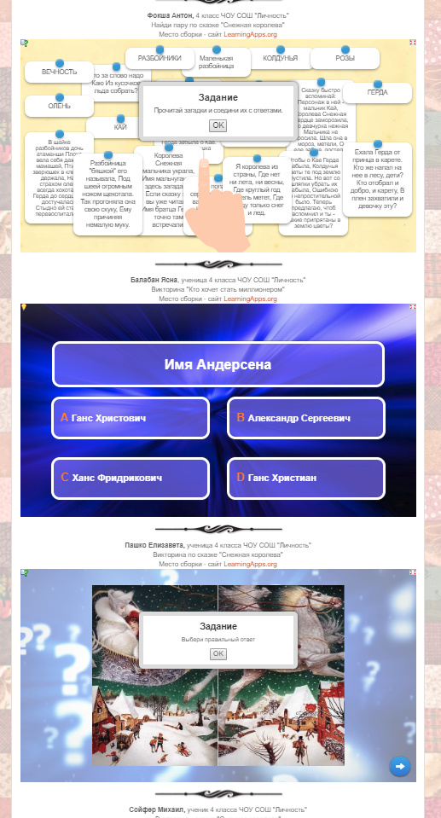
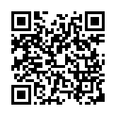
СОЗДАНИЕ ИГР И ТРЕНАЖЕРОВ обучающимися
http://gorodrad.blogspot.com/p/blog-page_57.html
https://learningapps.org

Slide 16
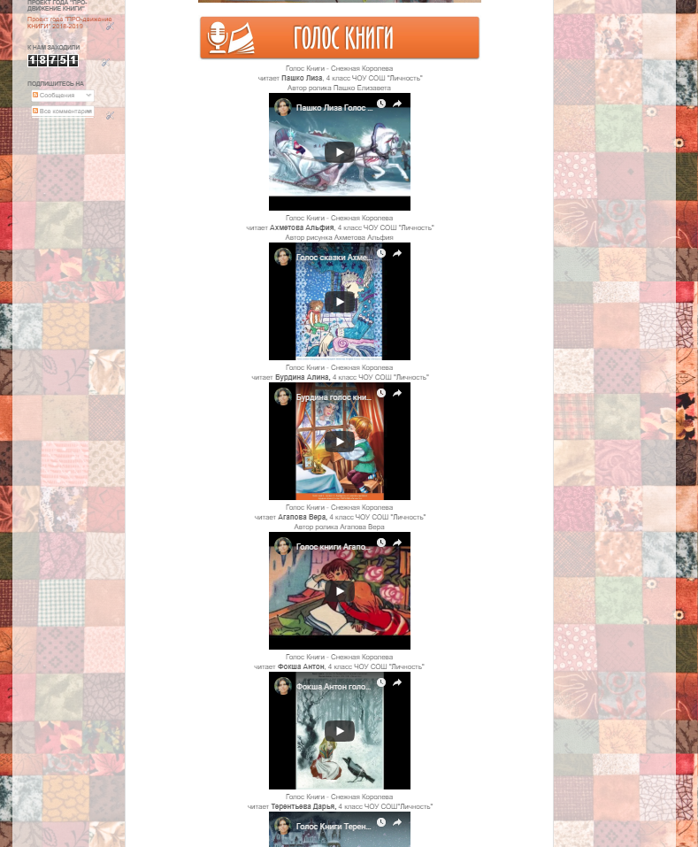
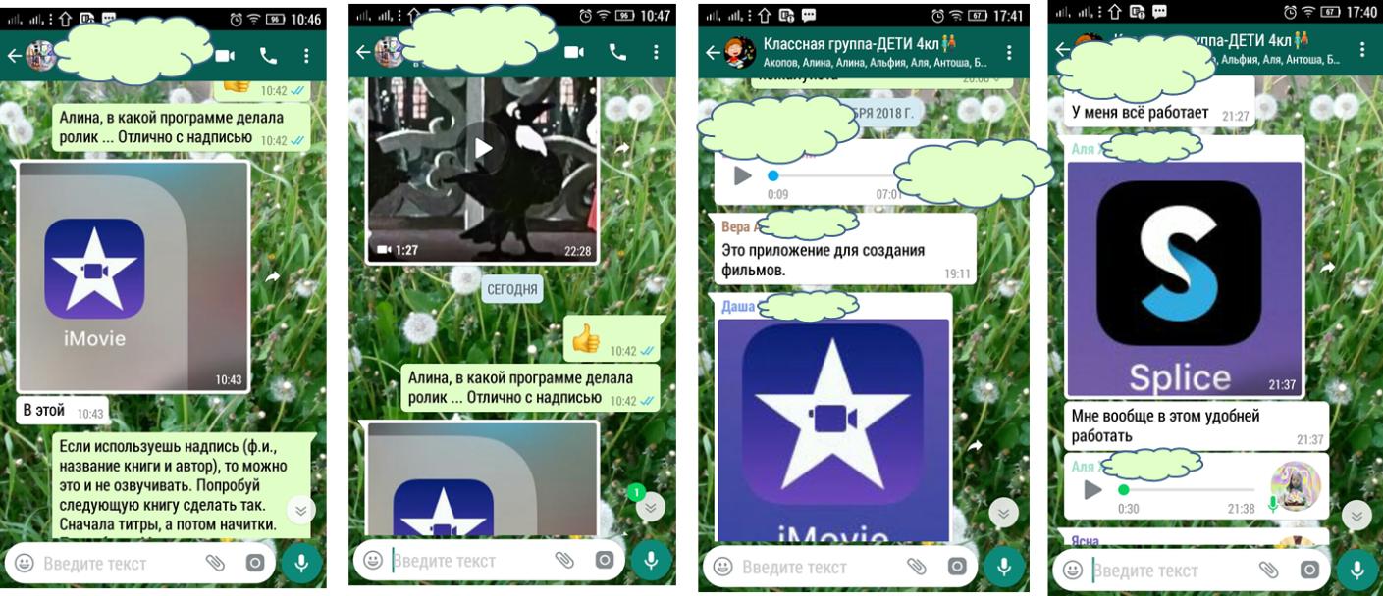
ГОЛОС КНИГИ
http://gorodrad.blogspot.com/p/blog-page_57.html
Дети сами нашли приложения, чтобы делать ролики

Slide 17
ПРЕДСТАВЛЕНИЕ ОПЫТА РАБОТЫ В АСПЕКТЕ РЕАЛИЗАЦИИ СМЕШАННОГО ОБУЧЕНИЯ
Форум образовательных инициатив, март 2018 г., г. Новороссийск
Использование мобильных приложений в урочной и внеурочной деятельности учителей истории и обществознания
Чтение с листа и чтение с экрана в модели смешанного обучения
Краевой форум образовательных инициатив, апрель 2018 г.
Облачные сервисы в работе с текстом в урочной и внеурочной деятельности учителя информатики
Академия педагогического мастерства МГИМО, г. Москва
Мастер-класс в модели Ротация станций «Строим «Школу, где процветает грамотность»
ММСО – 2018 г., круглый стол для директоров и зам директоров школ Семинар в Волгограде
Использование сервиса PADLET в проектной и исследовательской деятельности учителей
Использование QR -кодов в проектной деятельности
Представление опыта работы в модели «Смешанное обучение»

Slide 18
СОВЕРШИВ ПЕРЕХОД К СМЕШАННОМУ ОБУЧЕНИЮ, ШКОЛА НЕ МОЖЕТ ОСТАВАТЬСЯ ТАКОЙ, КАК ПРЕЖДЕ
Переход-
сложная системная задача!

